Slide 1
数据结构
陈碧欢
bhchen@fudan.edu.cn
https://chenbihuan.github.io

Slide 2
02 线性表
线性表
数组
顺序表

Slide 3
02 线性表
线性表
数组
顺序表

Slide 4
线性表(Linear List)
n个数据元素的有限序列(n≥0)，记为L=(k₀, …, k_{i}, …, k_{n-1})
k_{i}是表L中的数据元素，k₀为表头(head)，k_{n-1}为表尾(tail)
n是表L的长度(若n=0，则L为空表)
概念上讲，线性表中各个数据元素可以有不同的数据类型(例如，广义表)，但采用的存储表示可能会对其有限制
除第一个元素外，其它元素有且仅有一个直接前驱
除最后一个元素外，其它元素有且仅有一个直接后继
k₀
k₁
k₂
k₃
k₄
k₅

Slide 5
线性表示例
星期 | Mon | Tue | Wed | Thu | Fri | Sat | Sun
温度 | 15.5 | 16.0 | 16.5 | 15.7 | 15.0 | 16.1 | 16.4
职工号 | 姓名 | 性别 | 年龄 | 工资
001 | Wang | male | 35 | 160.5
002 | Cai | male | 32 | 150.00
003 | Zhang | female | 28 | 130.00
… | … | … | … | …

Slide 6
线性表的操作
访问第i个元素(0 ≤ i < n)
更新第i个元素的值为x(0 ≤ i < n)
查找值为x的元素
插入新元素到第i个位置(0 ≤ i ≤ n)，使原来的第i, i+1, …, n-1个元素变为第i+1, i+2, …, n个元素
删除第i个元素(0 ≤ i < n)，使原来的第i+1, i+2, …, n-1个元素变为第i, i+1, …, n-2个元素

Slide 7
02 线性表
线性表
数组
顺序表
Notes:
线性表的顺序表示（即顺序表）的存储表示

Slide 8
一维数组(Array)
具有相同数据类型的n个数据元素的有限序列(n≥0)
按元素的下标直接存储和访问数组元素
静态数组：必须在定义时指定其大小和类型
例如，int array[3] = {1, 2, 3};
动态数组：在运行过程中才为它分配存储空间
例如，int * array;
35 27 49 18 60 54 77 83 41 02
0 1 2 3 4 5 6 7 8 9
Notes:
静态数组：在运行过程中占有固定的存储空间，且不会因程序的执行而发生改变
动态数组：在指针中只存放第一个元素的地址，仅占用一个存储空间，利用指针的++和--访问数组中的相邻元素

Slide 9
一维数组的类定义
const int DefaultSize = 30;
template <class Type> class Array {
public:
Array(int Size = DefaultSize); // 构造函数
Array(const Array <Type> &x); // 复制构造函数
~Array( ) { delete [ ] elements; } // 析构函数
Array <Type> & operator = (const Array <Type> &A); // 数组复制
Type & operator [ ] (int i); // 访问下标为i的数组元素
Type * operator * ( ) const { return elements; } // 指针转换
int Length( ) const { return ArraySize; } // 取数组长度
void Resize(int sz); // 修改数组长度
private:
Type *elements; // 动态数组
int ArraySize; // 数组元素个数
void GetArray( ); // 动态分配数组的存储空间
};

Slide 10
一维数组的构造函数
// 带形参的构造函数：建立最大长度为Size的数组
template <class Type> Array <Type> :: Array(int Size) {
if (Size <= 0) { // 参数检查
cerr<< " Invalid Array Size " <<endl;
ArraySize = 0;
return;
}
ArraySize = Size; // 数组长度
GetArray( ); // 创建数组
}

Slide 11
一维数组的构造函数
// 私有函数：动态分配数组的存储空间
template <class Type> void Array <Type> :: GetArray( ) {
// 创建动态数组
elements = new Type [ArraySize];
if (elements == NULL) {
cerr<< " Memory Allocation Error " <<endl;
ArraySize = 0;
return;
}
}

Slide 12
一维数组的构造函数
// 复制构造函数：复制数组x以建立新数组
template <class Type> Array <Type> :: Array(const Array <Type> &x) {
int n = x.ArraySize; ArraySize = n; // 目标数组的长度
elements = new Type [n]; // 为目标数组动态分配存储空间
if (elements == NULL) {
cerr<< " Memory Allocation Error " <<endl;
ArraySize = 0; return;
}
Type *srcptr = x.elements; // 源数组首地址
Type *destptr = elements; // 目标数组首地址
while (n--) *destptr++ = *srcptr++; // 复制
}

Slide 13
一维数组的访问函数
// 访问下标为i的数组元素
template <class Type> Type& Array <Type> :: operator [ ] (int i) {
if (i < 0 || i > ArraySize-1) {
cerr<< " Out of Array Bound " <<endl;
return NULL;
}
return elements[i];
}

Slide 14
一维数组的修改数组长度函数
template <class Type> void Array <Type> :: Resize (int sz) {
if (sz > 0 && sz != ArraySize) {
Type * newarray = new Type[sz]; // 创建新数组
if (newarray == NULL) {
cerr<< " Memory Allocation Error " <<endl;
return;
}
int n = (sz <= ArraySize) ? sz : ArraySize;
Type *srcptr = elements; // 源数组首地址
Type *destptr = newarray; // 目标数组首地址
while (n--) *destptr++ = *srcptr++; // 复制
delete [ ] elements; elements = newarray;
ArraySize = sz;
}
}

Slide 15
数组的顺序存储方式
数组中各个元素的值是按次序存放在计算机的一组连续存储单元中
只要知道数组元素的下标值，就可以按相应的地址计算公式求得该元素的存放地址
优点在于可以随机存取或者修改数组元素的值

Slide 16
一维数组
&a[0], i = 0
LOC(i) =
LOC(i - 1) + s, i > 0
0 1 2 3 4 5 6 7 8 9
a
35 27 49 18 60 54 77 83 41 02
s s s s s s s s s s
&a[0] + i * s
LOC(i) = LOC(i - 1) + s = &a[0] + i * s
Notes:
LOC(i)：第i个元素的存储地址
s是一个元素所占用的存储单元个数

Slide 17
二维数组
若按行优先存放，且每个元素占用s个存储单元
LOC(i, j) = &a[0][0] + (i * t₂ + j) * s
Notes:
多维数组实际上是用一维数组实现的
大多数程序设计语言（C、C++）采用行优先存放

Slide 18
二维数组
若按列优先存放，且每个元素占用s个存储单元
LOC(i, j) = &a[0][0] + (j * t₁ + i) * s
Notes:
Fortran语言按列优先存放

Slide 19
三维数组
a[t₁][t₂][t₃]可以看成由t₁个t₂ * t₃的二维数组所组成
若按页/行/列存放，且每个元素占用s个存储单元
LOC(i, j, k) = &a[0][0][0] + (i * t₂ *t₃ + j * t₃ + k) * s
前i页总元素个数
第i页的前j行总元素个数
第j行前k列总元素个数
Notes:
以书本解释

Slide 20
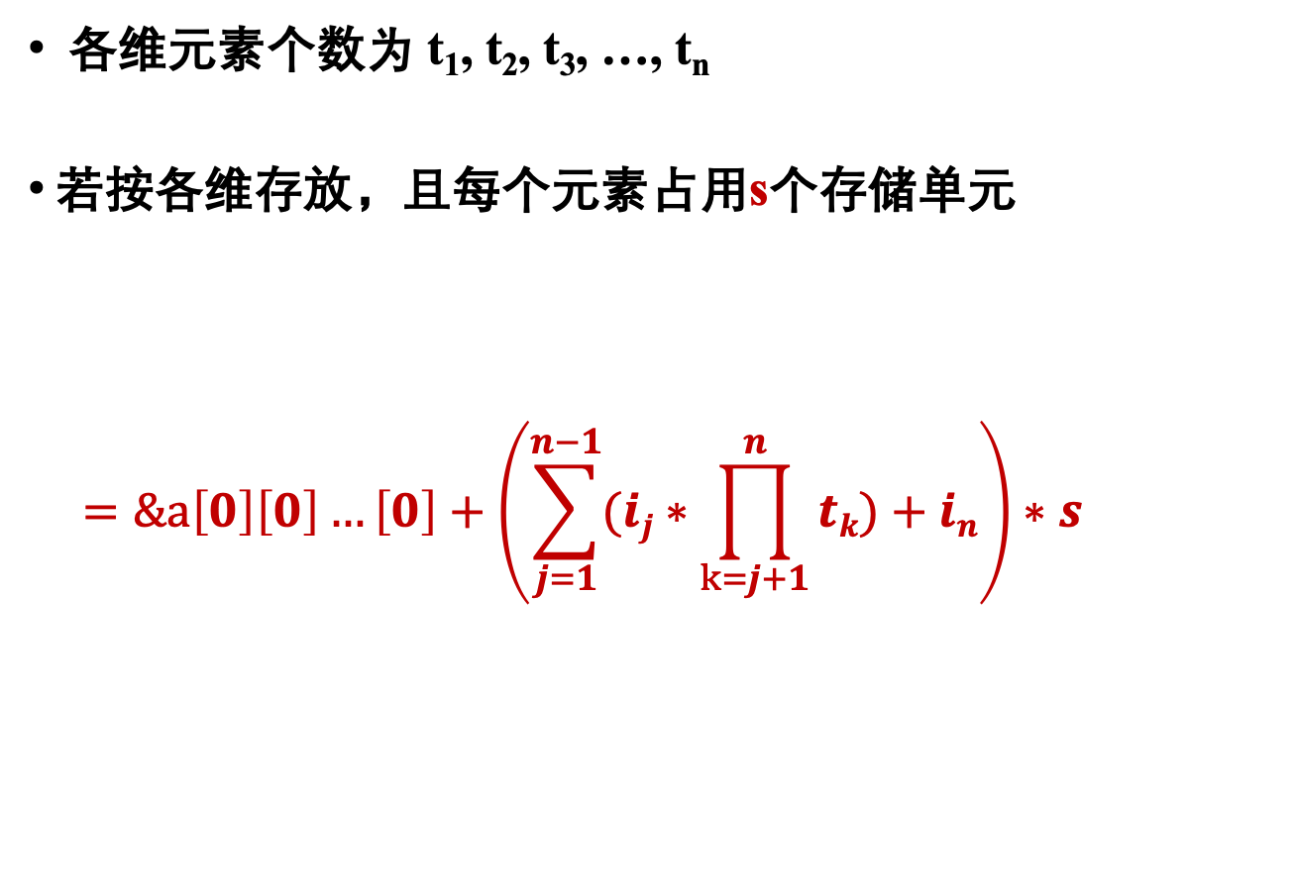
n维数组
各维元素个数为 t₁, t₂, t₃, …, t_{n}
若按各维存放，且每个元素占用s个存储单元
$$=\&a\left[0\right]\left[0\right]…\left[0\right]+\left(\sum_{j=1}^{n−1}{(ij}∗\prod_{k=j+1}^{n}{tk})+in\right)∗s$$
LOC(i₁, i₂, …, i_{n}) = &a[0][0]…[0] +
(i₁ * t₂ * t₃ *…* t_{n} + i₂ * t₃ * t₄ *…* t_{n} + … + i_{n-1} * t_{n} + i_{n}) * s

Slide 21
练习1
二维数组A的每个元素是由6个字符组成，其行下标i = 0, 1, …, 8，列下标j = 1, 2, …, 10。若A按行优先存储，A[8, 5]的起始地址与当A按列优先存储时的哪个元素的起始地址相同(设每个字符占一个字节)?
设二维数组A[c₁..d₁, c₂..d₂]，每个元素占L个字节，则：
按行优先存储地址的计算公式：
LOC(i, j) = LOC(c₁, c₂) + [(i-c₁) * (d₂-c₂+1) + (j-c₂)] * L
按列优先存储地址的计算公式：
LOC(i, j) = LOC(c₁, c₂) + [(j-c₂) * (d₁-c₁+1) + (i-c₁)] * L
(8-0)*(10-1+1)+(5-1)=(j-1)*(8-0+1)+(i-0)，即9(j-1)+(i-0)=84
推出A[3, 10]

Slide 22
练习2
三维数组M[2..3, -4..2, -1..4]中，每个元素占用2个存储单元，M的起始地址为100，如果按页优先顺序存储，M[3][-3][3]的存储地址是?
设三维数组A[c₁..d₁, c₂..d₂, c₃..d₃]，每个元素占L个字节，则：
页优先存储地址的计算公式：
LOC(i, j, k) = LOC(c₁, c₂, c₃) + [(i-c₁)*(d₂-c₂+1)*(d₃-c₃+1) + (j-c₂)*(d₃-c₃+1) + (k-c₃)] * L
LOC(3, -3, 3) = 100 + [(3-2)*(2-(-4)+1)*(4-(-1)+1) + (-3-(-4))*(4-(-1)+1) + (3-(-1))] * 2 = 100 + (42 + 6 + 4) * 2 = 204

Slide 23
特殊矩阵
特殊矩阵是非零元素或零元素的分布有一定规律的矩阵
特殊矩阵的压缩存储对可以不存储的元素(如零元素或对称元素)，不再存储，从而节省存储空间，主要是针对阶数很高的特殊矩阵
对称矩阵、带状矩阵、稀疏矩阵

Slide 24
对称矩阵
一个n × n的矩阵A，在A中a_{ij} = a_{ji}

Slide 25
对称矩阵的压缩存储
为节约存储，只存储对角线及对角线以上的元素，称为上三角矩阵；或者只存储对角线或对角线以下的元素，称为下三角矩阵
按行存放于一个一维数组B中(有n + (n-1) + … + 1 = n(n+1)/2个元素)，称之为对称矩阵A的压缩存储方式
上三角矩阵
下三角矩阵

Slide 26
下三角矩阵的压缩存储
0 1 2 3 4 5 6 7 8 n(n+1)/2-1
B a₀₀ a₁₀ a₁₁ a₂₀ a₂₁ a₂₂ a₃₀ a₃₁ a_{32 ……} a_{n-1n-1}
若i ≥ j，A[i][j]在数组B中的存放位置为1 + 2 + … + i + j = i*(i+1)/2 + j
前i行元素总数
第i行第j个元素前的元素个数

Slide 27
下三角矩阵的压缩存储
若i < j，A[i][j]在矩阵的上三角部分，在数组B中没有存放，可以找它的对称元素A[j][i] = j*(j+1)/2 + i
若已知下三角矩阵元素A[i][j]位于数组B的第k个位置，可寻找满足i*(i+1)/2 ≤ k < (i+1)*(i+2)/2的i，即为该元素的行号，而j = k - i*(i+1)/2，即为该元素的列号
例如，当k = 8，3*4/2=6 ≤ k < 4*5/2=10，取i=3，则j=8-3*4/2=2

Slide 28
上三角矩阵的压缩存储
0 1 2 n-1 n n+1 2n-2 n(n+1)/2-1
B a₀₀ a₀₁ a_{02 …} a_{0n-1} a₁₁ a₁₂ … a_{1n-1 …} a_{n-1n-1}
若i ≤ j，A[i][j]在数组B中的存放位置为 n + (n-1) + (n-2) + … + (n-(i-1)) + j – i = (2*n-i-1)*i/2+j
前i行元素总数
第i行第j个元素前的元素个数

Slide 29
上三角矩阵的压缩存储
若i > j，A[i][j]在矩阵的下三角部分，在数组B中没有存放，可以找它的对称元素A[j][i] = (2*n-j-1)*j/2+i

Slide 30
带状矩阵
三对角矩阵中除主对角线及在主对角线上下两条对角线上的元素外，所有其它元素均为0，共有3n-2个非零元素

Slide 31
三对角矩阵的压缩存储
0 1 2 3 4 5 6 7 3n-4 3n-3
B a₀₀ a₀₁ a₁₀ a₁₁ a₁₂ a₂₁ a₂₂ a₂₃ … a_{n-1n-2} a_{n-1n-1}
将三对角矩阵A中三条对角线上的元素按行存放在一维数组B中，且a₀₀存放于B[0]中
在三条对角线上的元素a_{ij}满足0 ≤ i ≤ n-1, i-1 ≤ j ≤ i+1
A[i][j]在第i行，它前面有3*i-1个非零元素，在本行中第j列前面有j-i+1个元素，所以A[i][j]在B中位置k为2*i+j

Slide 32
三对角矩阵的压缩存储
若已知三对角矩阵元素A[i][j]位于数组B的第k个位置，可寻找满足3i-1 ≤ k < 3(i+1)-1的i，即为该元素的行号，而j = k-2i，即为该元素的列号
例如，当k=8，3*3-1 ≤ 8 < 3*4-1，取i=3，则j=8-2*3=2
例如，当k=10，3*3-1 ≤ 8 < 3*4-1，取i=3，则j=10-2*3=4

Slide 33
练习3
将一个A[1..100, 1..100]的三对角矩阵，按行优先存入一维数组B[1..298]中，A[66, 65](即该元素下标i=66，j=65)在B数组中的位置k为?
195
Notes:
假设下标从0开始，则65*2 + 64 = 194

Slide 34
稀疏矩阵(Sparse Matrix)
矩阵A_{m×n}中有t个非零元素，若t远远少于矩阵元素的总数m×n，则称矩阵A为稀疏矩阵
为节省存储空间，应只存储非零元素，由于非零元素的分布一般没有规律，应在存储非零元素时，同时存储该非零元素的三元组，即行下标row、列下标col、值value
Notes:
t/(m*n) < 0.05

Slide 35
稀疏矩阵的类定义
// 稀疏矩阵类的前向引用声明
template <class Type> class SparseMatrix;
// 三元组类定义
template <class Type> class Triple {
friend class SparseMatrix <Type>;
private:
int row, col; // 非零元素的行号与列号
Type value; // 非零元素的值
};

Slide 36
稀疏矩阵的类定义
template <class Type> class SparseMatrix {
public:
SparseMatrix (int MaxRow, int MaxCol); // 构造函数
int Transpose (SparseMatrix <Type> &b); // 转置
int Fast_Transpose (SparseMatrix <Type> &b); // 快速转置
SparseMatrix <Type> Multiply (SparseMatrix <Type> b); // 相乘
private:
int Rows, Cols, NonZero_Terms; // 行数、列数、非零元素数
Triple <Type> SMArray[MaxTerms]; // 三元组表
};

Slide 37
稀疏矩阵的转置
一个m × n的矩阵A，其转置矩阵B是一个n × m的矩阵，且A[i][j] = B[j][i]，即矩阵A的行成为矩阵B的列，矩阵A的列成为矩阵B的行
用三元组表示的非零矩阵元素按行存放，当行号相同时，按列号递增的顺序存放
转置得到的矩阵B同样要这样存放，因此稀疏矩阵的转置运算要转化为对应三元组表的转置

Slide 38
稀疏矩阵的存储
稀疏矩阵

Slide 39
转置矩阵的存储
转置矩阵

Slide 40
用三元组表表示的稀疏矩阵及其转置
Notes:
设矩阵列数为Cols，对矩阵三元组表扫描Cols次，第k次检测列号为k的三元组
第k次扫描寻找所有列号为k的三元组，将其行号变列号、列号变行号，顺次存于转置矩阵三元组表中

Slide 41
稀疏矩阵转置的算法思想
设矩阵列数为Cols，对矩阵三元组表扫描Cols次，第k次检测列号为k的三元组
第k次扫描寻找所有列号为k的三元组，将其行号变列号、列号变行号，顺次存于转置矩阵三元组表中

Slide 42
稀疏矩阵的转置
// 将矩阵a(由*this指示)转置，结果在稀疏矩阵b中
template <class Type> int SparseMatrix <Type> :: Transpose (SparseMatrix <Type> &b) {
int CurrentPosition; // 存放位置指针
b.Rows = Cols; // 矩阵b的行数=矩阵a的列数
b.Cols = Rows; // 矩阵b的列数=矩阵a的行数
// 矩阵b的非零元素个数=矩阵a的非零元素个数
b.NonZero_Terms = NonZero_Terms;
if (NonZero_Terms > 0) { // 非零元素个数不为零
CurrentPosition = 0; // 存放位置指针清零
for (int k = 0; k < Cols; k++) // 按列号做扫描，做Cols趟
for (int i = 0; i < NonZero_Terms; i++) // 寻找列号为k的三元组

Slide 43
稀疏矩阵的转置
if (SMArray[i].col == k) { // 第i个三元组中元素的列号为k
// 新三元组的行号
b.SMArray[CurrentPosition].row = k;
// 新三元组的列号
b.SMArray[CurrentPosition].col = SMArray[i].row;
// 新三元组的值
b.SMArray[CurrentPosition].value = SMArray[i].value;
// 存放指针进1
CurrentPosition++;
}
}
return 0;
}
时间复杂度为O(Cols*NonZero_Terms)
当NonZero_Terms与Rows*Cols等数量级时，时间复杂度为O(Rows*Cols²)

Slide 44
稀疏矩阵快速转置的算法思想
为加快转置速度，建立辅助数组rowSize和rowStart
rowSize记录矩阵转置后各行(转置前各列)非零元素个数
rowStart记录各行非零元素在转置三元组表中的开始存放位置
扫描矩阵的三元组表，根据三元组中的列号，确定它转置后的行号，查rowStart表，按查到的位置直接将该项存入转置矩阵的三元组表中

Slide 45
稀疏矩阵快速转置的算法思想
三元组 | (0) | (1) | (2) | (3) | (4) | (5) | (6) | (7)
行row | 0 | 0 | 1 | 1 | 2 | 3 | 4 | 5
列col | 3 | 6 | 1 | 5 | 3 | 5 | 0 | 2
值value | 22 | 15 | 11 | 17 | -6 | 39 | 91 | 28
Notes:
0+1 = 1 1+1 = 2
2+1 = 3

Slide 46
稀疏矩阵的快速转置
template <class Type> int SparseMatrix <Type> ::
Fast_Transpose (SparseMatrix <Type> &b) {
int *rowSize = new int [Cols]; // 统计各列非零元素个数
int *rowStart = new int [Cols]; // 预计转置后各行存放位置
b.Rows = Cols; b.Cols=Rows; b.NonZero_Terms=NonZero_Terms;
if (NonZero_Terms>0) {
for (int i = 0; i < Cols; i++) rowSize[i] = 0;
// 根据矩阵a中非零元素的列号，统计矩阵b中第i行非零元素个数
for (i = 0; i < NonZero_Terms; i++) rowSize[SMArray[i].col]++;
rowStart[0] = 0; // 计算矩阵b第i行的开始存放位置
// rowStart[i]等于矩阵b的第i行的开始存放位置
for (i = 1; i < Cols; i++) rowStart[i] = rowStart[i-1] + rowSize[i-1];

Slide 47
稀疏矩阵的快速转置
for (i = 0; i < NonZero_Terms; i++) {
// j为第i个非零元素在b中应存放的位置
int j = rowStart[SMArray[i].col];
b.SMArray[j].row = SMArray[i].col;
b.SMArray[j].col = SMArray[i].row;
b.SMArray[j].value = SMArray[i].value;
// 矩阵b第i行非零元素的存放位置
rowStart[SMArray[i].col]++;
}
}
delete [ ] rowSize; delete [ ] rowStart;
return 0;
}

Slide 48
稀疏矩阵快速转置的时间复杂度
在函数中，共有四个循环，时间复杂度分别为O(Cols)、O(NonZero_Terms)、O(Cols)和O(NonZero_Terms)，因此该函数的时间复杂度为O(max(Cols, NonZero_Terms))
当NonZero_Terms与Rows*Cols等数量级时，函数的时间复杂度为O(Rows*Cols)，这与不采用三元组表表示矩阵时的转置时间复杂度相同

Slide 49
02 线性表
线性表
数组
顺序表

Slide 50
顺序表(Sequential List)
定义：将线性表中的元素相继存放在一个连续的存储空间中，可利用一维数组描述存储结构
特点：元素的逻辑顺序与其存放的物理顺序一致，对元素可以进行随机访问
限制：所有元素具有相同的数据类型
0 1 2 3 4 5
data
25 34 57 16 48 09
Notes:
随机访问：按照下标进行直接访问

Slide 51
顺序表的类定义
template <class Type> class SeqList {
public:
SeqList (int size=defaultSize); // 构造函数
~SeqList ( ) { delete [ ] list; } // 析构函数
int Length ( ) const { return last+1; } // 计算表长度
int Find (Type &x) const; // 查找
int Insert (Type &x, int i); // 插入x在表中第i个位置处
int Remove (int i); // 删除第i个位置处的元素
int IsEmpty( ) { return last == -1; } // 判断表空否
int IsFull( ) { return last == maxSize-1; } // 判断表满否
Type Get (int i) { return i < 0 || i > last ? NULL : list[i]; } // 访问第i个元素
…
private:
Type *list; // 表的存放数组
int maxSize; // 表的最大可容纳元素数
int last; // 当前已存元素的最后位置，从0开始
}

Slide 52
构造函数
template <class Type> SeqList <Type> :: SeqList (int size) {
if (size > 0) {
maxSize = size; last = -1; list = new Type [maxSize];
if (list == NULL) {
cerr<< " Memory Allocation Error " <<endl;
return;
}
}
}

Slide 53
元素的查找
0 1 2 3 4 5
查找 16
25 34 57 16 48 09
i
25 34 57 16 48 09
i
25 34 57 16 48 09
i
25 34 57 16 48 09
i
查找成功

Slide 54
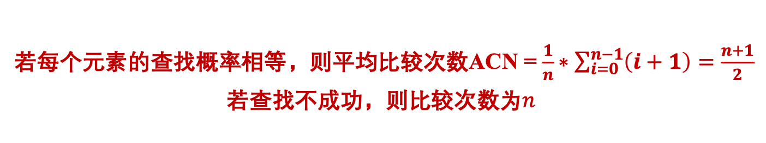
查找函数
// 查找函数：在表中顺序搜索与给定值x匹配的元素
template <class Type> int SeqList <Type> :: Find (Type &x) const {
// 找到则函数返回该元素的下标
// 否则函数返回-1，表示查找失败
for (int i = 0; i <= last; i++)
if (list[i] == x) return i;
return -1;
}
若每个元素的查找概率相等，则平均比较次数ACN = $\frac{1}{n}∗\sum_{i=0}^{n−1}{\left(i+1\right)}=\frac{n+1}{2}$
若查找不成功，则比较次数为$n$

Slide 55
元素的插入
0 1 2 3 4 5 6 7
25 34 57 16 48 09 63 ……
i
插入 x =
50
0 1 2 3 4 5 6 7
50
16 48 09 63 ……
25 34 57

Slide 56
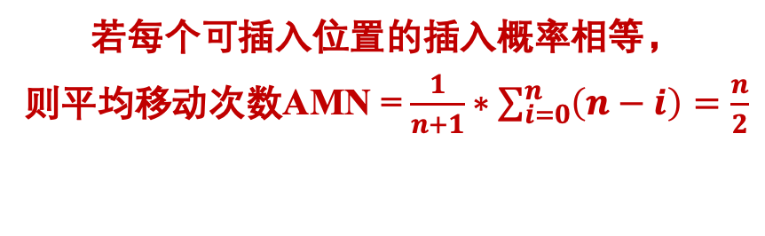
插入函数
// 插入x在顺序表中第i个位置处，函数返回插入是否成功的信息
template <class Type> int SeqList <Type> :: Insert (Type &x, int i) {
if (i < 0 || i > last+1) return 1; // 插入位置不合理，不能插入
if (last == maxSize-1) return 2; // 无可用存储单元，不能插入
last++; // 顺序表长度增1
for (int j = last; j > i; j--)
list[j] = list[j-1]; // 依次后移
list[i] = x; // 插入
return 0;
}
若每个可插入位置的插入概率相等，
则平均移动次数AMN = $\frac{1}{n+1}∗\sum_{i=0}^{n}{\left(n−i\right)}=\frac{n}{2}$

Slide 57
元素的删除
0 1 2 3 4 5 6 7
16
25 34 57 50 48 09 63 ……
删除
0 1 2 3 4 5 6 7
25 34 57 50 48 09 63 ……

Slide 58
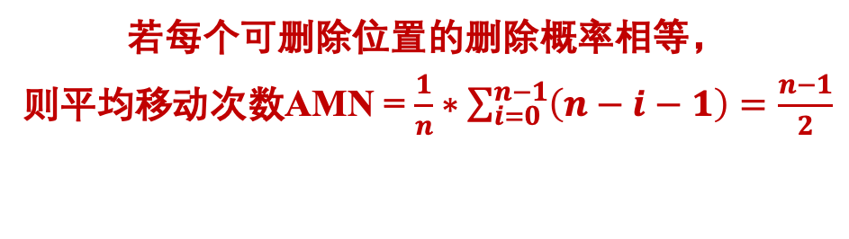
删除函数
// 删除第i个位置处的元素
template <class Type> int SeqList <Type> :: Remove(int i) {
if (i < 0 || i > last) return 1; // 删除位置不合理，不能删除
for (j = i; j < last; j++)
list[j] = list[j+1]; // 依次前移
last--; // 表长度减1
return 0;
}
若每个可删除位置的删除概率相等，
则平均移动次数AMN = $\frac{1}{n}∗\sum_{i=0}^{n−1}{\left(n−i−1\right)}=\frac{n−1}{2}$

Slide 59
练习4
设在等概率的情况下，对有127个元素的顺序表进行插入，平均需要移动多少个元素?删除一个元素，平均需要移动多少个元素?
插入时平均移动127/2=63.5个元素
删除时平均移动(127-1)/2=63个元素

Slide 60
顺序表的应用：集合的“并”运算
void Union ( SeqList<int> & A, SeqList<int> & B ) {
int n = A.Length ( );
int m = B.Length ( );
for ( int i = 0; i < m; i++ ) {
int x = B.Get (i); // 在B中取一元素
int k = A.Find (x); // 在A中搜索它
if (k == -1) { // 若未找到，则插入它
A.Insert (x, n);
n++;
}
}
}

Slide 61
顺序表的应用：集合的“交”运算
void Intersection (SeqList<int> & A, SeqList<int> & B ) {
int n = A.Length ( );
int m = B.Length ( );
int i = 0;
while (i < n) {
int x = A.Get (i); // 在A中取一元素
int k = B.Find (x); // 在B中搜索它
if (k == -1) { A.Remove (i); n--; } // 若未找到，则删除它
else i++;
}
}

Slide 62
顺序表的应用：多项式(Polynomial)
n阶多项式P_{n}(x)有n+1项
系数a₀, a₁, a₂, …, a_{n}
指数0, 1, 2, …, n，按升幂排列

Slide 63
多项式的类定义
class Polynomial {
public:
Polynomial( ); // 构造函数
int operator ! ( ); // 判是否零多项式
int LeadExp( ); // 返回最大指数
Polynomial Add (Polynomial poly);
Polynomial Mult (Polynomial poly);
float Eval (float x); // 求值
};

Slide 64
多项式的存储表示
第一种： 静态数组表示
P_{n}(x)可以表示为(设pl是Polynomial类的一个对象)
当pl.degree远小于maxDegree，大多数元素是空的
private:
int degree; // 多项式中的最高阶数
float coef[maxDegree+1]; // 多项式的系数数组
pl.degree = n
pl.coef[i] = a_{i}, 0 ≤ i ≤ n
0 1 2 degree maxDegree-1
coef
a₀ a₁ a₂ …… a_{n} ………

Slide 65
多项式的存储表示
第二种：动态数组表示
适用于指数连续排列的多项式，但对于指数不全的多项式(例如，P₁₀₁(x)=3+5x⁵⁰-14x¹⁰¹)，造成存储空间浪费
private:
int degree;
float *coef;
Polynomial :: Polynomial(int sz) {
degree = sz;
coef = new float[degree+1];
};

Slide 66
多项式的存储表示
第三种： 同时记录各项系数和指数
class Polynomial;
class Term { // 多项式的项定义
friend Polynomial;
private:
float coef; // 系数
int exp; // 指数
};
0 1 2 i m
coef
exp
a₀ a₁ a₂ …… a_{i} …… a_{m}
e₀ e₁ e₂ …… e_{i} …… e_{m}

Slide 67
多项式的类定义
class Polynomial {
public:
Polynomial ( ); // 无形参构造函数，返回多项式A(x)=0
// 插入系数为c、指数为e的项至指针free所指示位置
int Poly_Append (float c, int e);
// 返回多项式*this与多项式poly的和
Polynomial * Poly_Add (Polynomial poly);
……
private:
static Term * Poly_Array; // 存放多项式的数组
static int free; // 多项式有效项数的下一位置
// 要求在类外初始化
// Polynomial :: Poly_Array = new Term [MAXN+1];
// Polynomial :: free = 0;
int start, finish;
};

Slide 68
多项式存储示例
A(x) = 2.0x¹⁰⁰⁰ + 1.8
B(x) = 1.2 + 51.3x⁵⁰ + 3.7x¹⁰¹
A.start A.finish B.start B.finish free
MAXN
coef
exp
1.8 2.0 1.2 51.3 3.7 ……
0 1000 0 50 101 ……
两个多项式存放在Poly_Array中

Slide 69
两个多项式相加的算法思想
结果多项式另存
扫描两个相加多项式，若都未检测完，则
若当前被检测项指数相等，系数相加，若未变成0，则将结果加到结果多项式
若当前被检测项指数不等，将指数小者加到结果多项式
若有一个多项式已检测完，将另一个多项式剩余部分复制到结果多项式

Slide 70
多项式增加项
int Polynomial :: Poly_Append (float c, int e) {
if (free > MAXN) // 无可用空闲存储单元，不能插入
return 1;
Poly_Array[free].coef = c;
Poly_Array[free].exp = e;
free++;
return 0;
}

Slide 71
多项式加法
Polynomial * Polynomial :: Poly_Add(Polynomial B) {
Polynomial * C = new Polynomial(); // 结果多项式
int ah = start, bh = B.start; // ah与bh分别为两个多项式的检测指针
C.start = free;
float c;
while (ah <= finish && bh <= B.finish)
switch(comp(Poly_Array[ah].exp, B.Poly_Array[bh].exp)) { // 比较对应项指数
case ‘= ’: c = Poly_Array[ah].coef + Poly_Array[bh].coef; // 相等，系数相加
if (c) Poly_Append (c, Poly_Array[ah].exp); // 和非零，加新项
ah++; bh++;
break;

Slide 72
多项式加法
case ‘<’: Poly_Append (Poly_Array[ah].coef, Poly_Array[ah].exp);
ah++;
break;
case ‘>’: Poly_Append (Poly_Array[bh].coef, Poly_Array[bh].exp);
bh++;
}
for ( ; ah <= finish; ah++) // 将A(x)中剩余项加入结果多项式中
Poly_Append (Poly_Array[ah].coef , Poly_Array[ah].exp);
for ( ; bh <= B.finish; bh++) // 将B(x)中剩余的项加入结果多项式中
Poly_Append (Poly_Array[bh].coef, Poly_Array[bh].exp);
C.finish = free-1;
return C;
}

Slide 73
多项式加法的时间复杂度分析
函数Poly_Append的时间复杂度是O(1)
在函数Poly_Add中，三个循环之外的语句的时间复杂度也是O(1)，而三个循环的时间复杂度为O(m+n)
Poly_Add的时间复杂度为O(m+n)

Slide 74
本章小结
线性表
数组
顺序表

Slide 75
作业
五对角矩阵中k与i、j的关系
编写一个程序，以不多于3n/2的平均比较次数，在一个有n个整数的顺序表中找出最大值和最小值的整数，要求使用的附加空间尽量少
编写一个程序，从顺序表中删除具有给定值x的所有元素
编写一个程序，将顺序表中的元素进行原地逆置，即(a₀, a₁, …, a_{n-2}, a_{n-1})置换为(a_{n-1}, a_{n-2}, …, a₁, a₀)

Slide 76
Q&A
陈碧欢
bhchen@fudan.edu.cn
https://chenbihuan.github.io

